Slide 1
COVID-19: Lage National, 05.06.2020 Informationen für den Krisenstab
Datenstand | Anzahl | Änderung zum Vortag |  | Inzidenz (Fälle/ 100.000 Einw.)
03.06.2020 0:00 Uhr |  | Ganze Zahl | Prozent
Bestätigte Fälle | 183.271 | +507 | +0,28% | 220
Verstorbene | 8.613 | +32 | +0,37% | 10,4
Anteil Verstorbene | 4,7%
Genesene | ca. 168.500
Schätzung der Reproduktionszahl (R)
(aus dem Lagebericht vom 04.06.2020)
Schätzung der Reproduktionszahl (R):
04.06.2020: 0,57 (95%-Prädiktionsintervall: 0,46 – 0,58)
05.06.2020: 0,68 (95%-Prädiktionsintervall: 0, 56– 0,83)
Schätzung eines stabileren R (7-Tage-R):
04.06.2020: 0,80 (95%-Prädiktionsintervall: 0,74 – 0,86)
05.06.2020: 0,83 (95%- Prädiktionsintervall: 0,76 – 0,93)
DIVI Datenstand 03.06.2020 | Anzahl | Änderung zum Vortag
Aktuell ITS | 595 | -5
Beatmet | 339 | -2
Notes:
Quelle: Ordner des aktuellen Lageberichts S:\Projekte\RKI_nCoV-Lage\3.Kommunikation\3.7.Lageberichte

Slide 2
Fälle und Todesfälle pro Bundesland (Datenstand: 03.06.2020. 00:00)
Bundesland | Fälle kumulativ | Differenz Vortag | Fälle kumulativ/ 100.000 Einw. | Fälle in den letzten 7 Tagen | 7-Tage-Inzidenz | Todesfälle | Todesfälle/ 100.000 Einw.
Baden-Württemberg | 34.870 | 40 | 315 | 131 | 1,2 | 1.778 | 16,1
Bayern | 47.268 | 59 | 361 | 369 | 2,8 | 2.481 | 19,0
Berlin | 6.946 | 45 | 185 | 187 | 5,0 | 200 | 5,3
Brandenburg | 3.288 | 8 | 131 | 22 | 0,9 | 156 | 6,2
Bremen | 1.498 | 36 | 219 | 123 | 18,0 | 44 | 6,4
Hamburg | 5.107 | 11 | 277 | 25 | 1,4 | 253 | 13,7
Hessen | 10.163 | 34 | 162 | 172 | 2,7 | 482 | 7,7
Mecklenburg-Vorpommern | 764 | 1 | 47 | 4 | 0,2 | 20 | 1,2
Niedersachsen | 12.277 | 95 | 154 | 354 | 4,4 | 604 | 7,6
Nordrhein-Westfalen | 38.439 | 142 | 214 | 576 | 3,2 | 1.617 | 9,0
Rheinland-Pfalz | 6.732 | 13 | 165 | 57 | 1,4 | 230 | 5,6
Saarland | 2.738 | 1 | 276 | 19 | 1,9 | 166 | 16,8
Sachsen | 5.315 | 3 | 130 | 21 | 0,5 | 212 | 5,2
Sachsen-Anhalt | 1.712 | 1 | 78 | 8 | 0,4 | 55 | 2,5
Schleswig-Holstein | 3.103 | 0 | 107 | 27 | 0,9 | 146 | 5,0
Thüringen | 3.051 | 18 | 142 | 63 | 2,9 | 169 | 7,9
Gesamt | 183.271 | 507 | 220 | 2.158 | 2,6 | 8.613 | 10,4

Slide 3
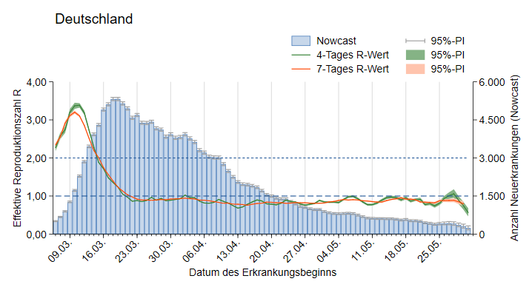
Nowcasting - Schätzung der Reproduktionszahl (R)
(aus dem Bericht an die Bundesländer vom 04.06.2020)
Notes:
„NC_AGsges_Range7_ma4.emf“
S:\Projekte\RKI_nCoV-Lage\2.Themen\2.1.Epidemiologie\Nowcasting\Do-Files\pics\Surveillance\
S:\Projekte\RKI_nCoV-Lage\3.Kommunikation\3.7.Lageberichte\2020-05-13\Nowcast
Aus Nowcasting Bericht für Bundesländer kopieren (Nowcasting_BL.docx)

Slide 4
7-Tages-Inzidenz nach Meldedatum bundesweit

Slide 5
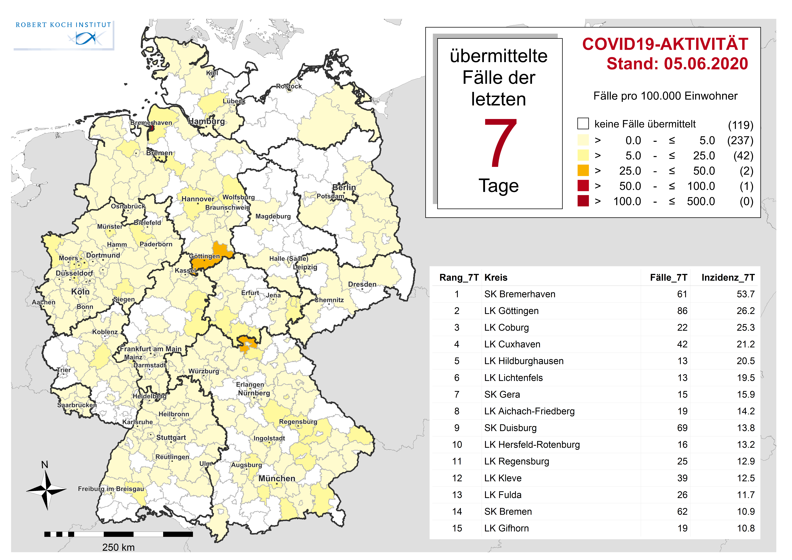
Geografische Verteilung in Deutschland: 7-Tage-Inzidenz
n = | 2158
2 | LK mit 7-Tages-Inzidenz >25-50Fälle/100.000 Einw.
1 | LK mit 7-Tages-Inzidenz >50-100 Fälle/100.000 Einw.
0 | LK mit 7-Tages-Inzidenz >100-500 Fälle/100.000 Einw.

Slide 6
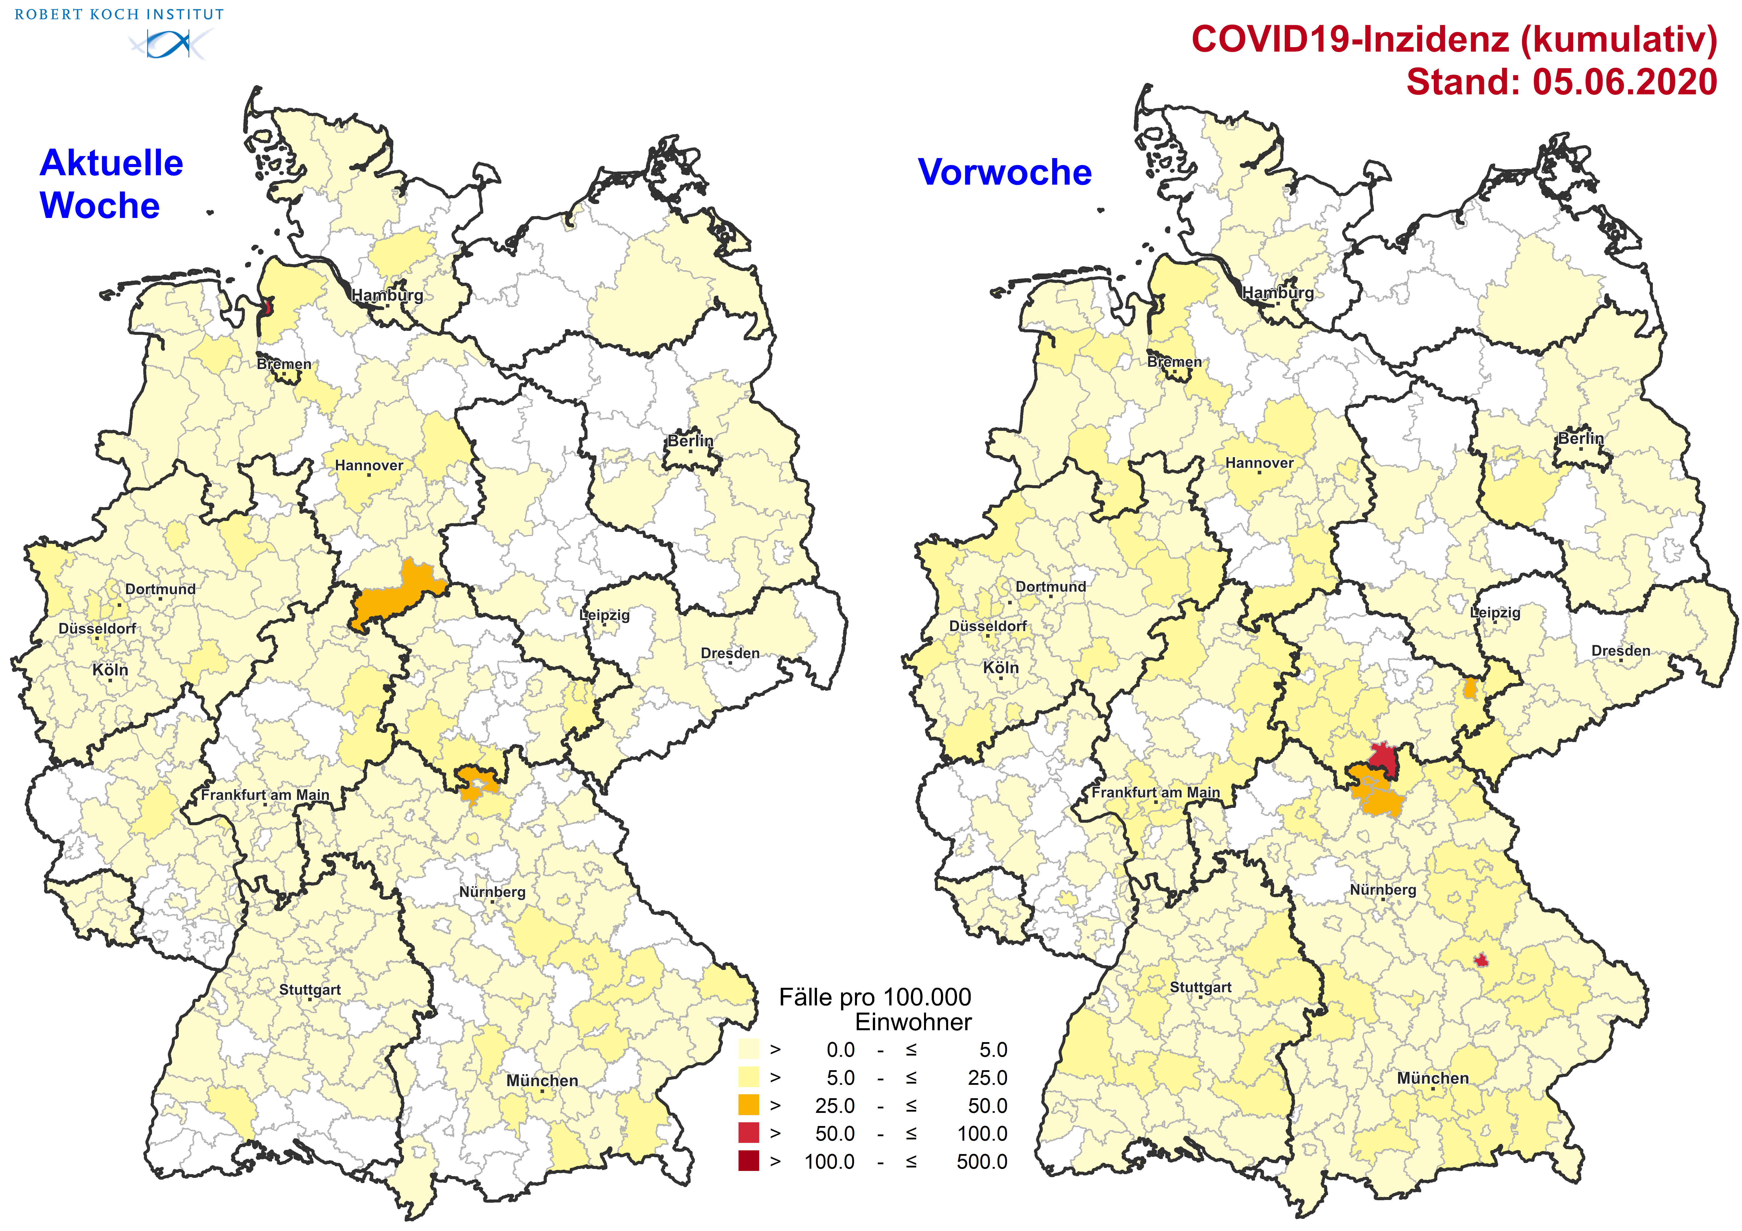
Wochenvergleich Aktuelle/Vorwoche
Notes:
Ordner Karten

Slide 7
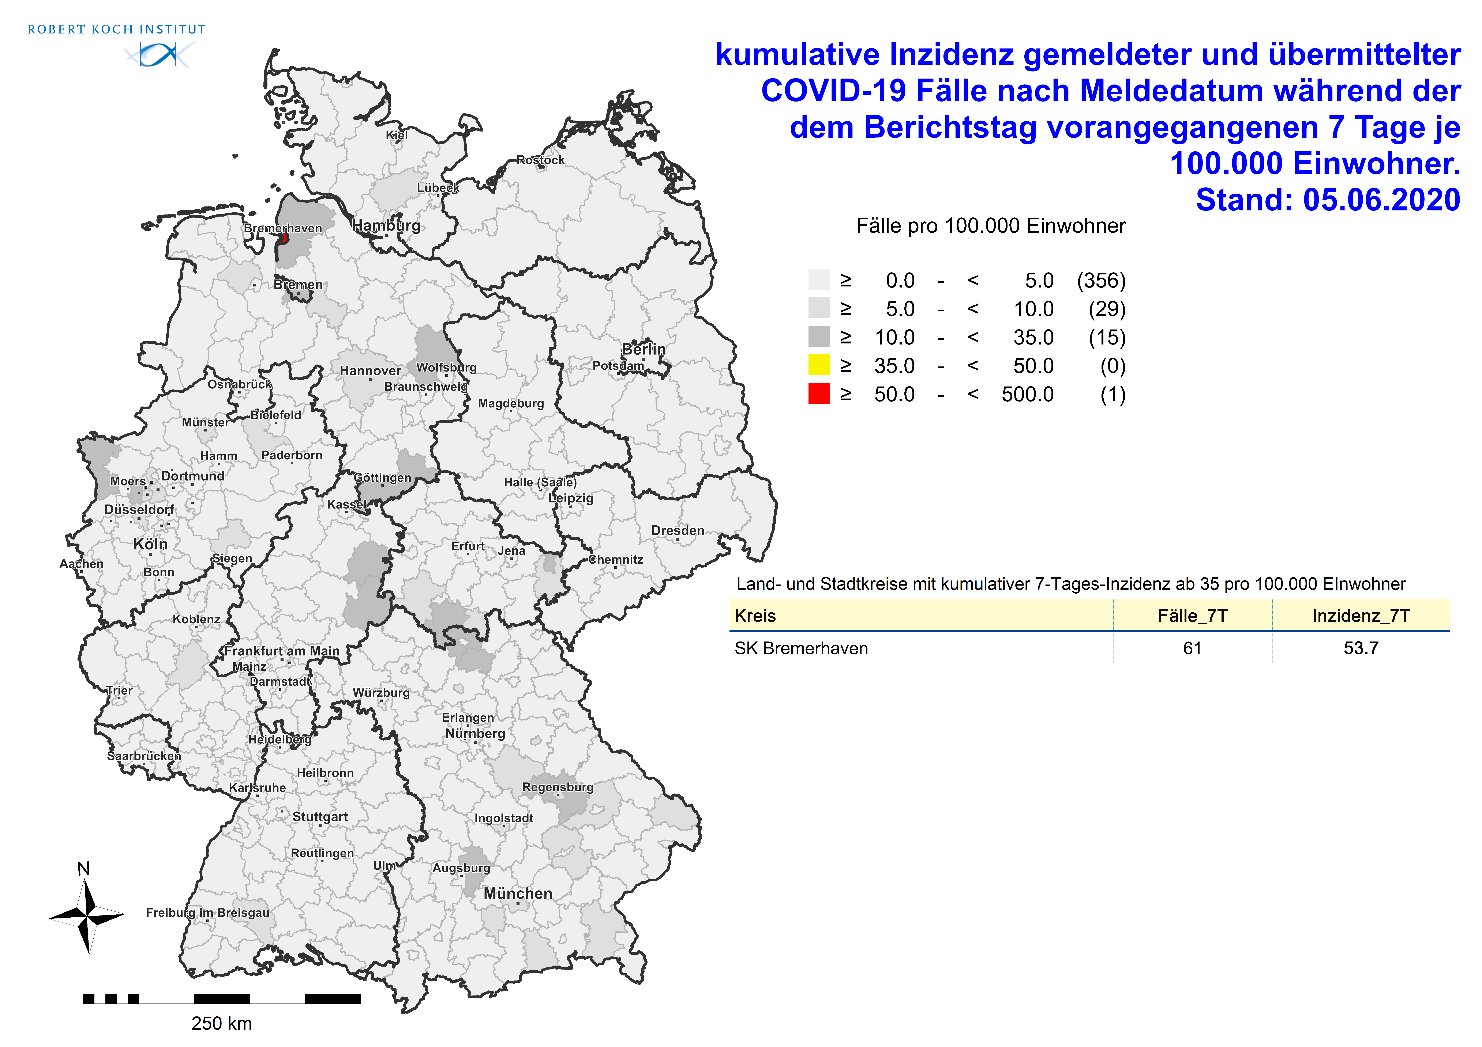
Landkreise mit 7-Tage-Inzidenzen mit >50 bzw. >35 Fälle pro 100.000 Einwohner

Slide 8
Aktuelle Ausbrüche
Pfingstgemeinde-Bremerhaven (Quelle GA Bremen)
(Datenstand 02.06.2020)
58 mit Zuordnung zum Cluster einer evangelischen Kirchengemeinde, Altersspanne 12-80 Jahre
2 positive Personen im LK Cux hospitalisiert (Stand (30.05))
Ansteckung wahrscheinlich eher im sozialen und familiären Kontext
Für 70 Kontaktpersonen wurde Quarantäne ausgesprochen, Gottesdienste zunächst für 2 Wochen abgesagt
Koordination mit LK Cuxhaven zur Clusterbearbeitung läuft, zuständige Stellen und Kliniken sind informiert
Schließung einer Schule als Konsequenz; weitere Schulöffnungen gestoppt
Familienfeier Bremerhaven
(Datenstand 02.06.2020)
11 mit Zuordnung zum Cluster nach einer Familienfeier (Zuckerfest)
Glaubensgemeinschft Berlin (Quelle EpiLag)
(Datenstand: 02.06.2020)
22 Fälle in Zeugen-Jehovas naherstehender rumänischer Gemeinschaft, aus mehreren Bezirken
Gottesdienste laut Angaben der Gemeinschaft seit Ende März abgesagt, Sprachbarrieren, schwer zu befragen
Übertragungen am 17.05.2020 (Treffen der Glaubensgemeinschaft ) und 17.05.2020 (privates Treffen)
Familienfeiern in Göttingen (Quelle GA Göttingen)
(Datenstand 04.06.2020)
Im Rahmen des Zuckerfests
120 Erkrankte, 102 SK und 18 LK
3 Personen hospitalisiert, 1 beatmet
49/57 getesteten Kinder positiv
Umfangreiche Schul- und KiTa-Schließungen

Slide 9
Aktuelle Ausbrüche
Seniorenresidenz in LK Sonneberg (Quelle Sofortmeldung GA)
(Datenstand: 31.05.2020)
19 Fälle (13 Bewohner, 6 Mitarbeiter), insgesamt 81 Bewohner im Heim
Vermutliche Übertragung durch infizierten Mitarbeiter
Verschiedene Ausbrüche in Logistikzentren, z.B.
Amazon
Winsen/Luhe - 68/1.800 Mitarbeitern positiv getestet (seit 16.03.)
Bad Hersfeld (17 SARS-CoV-2-postive MA (insg. 2.700 MA) – Maskenpflicht eingeführt (Stand 01.06.2020)
DPD – LK Heinsberg , 82/400 MA positiv getestet Fälle bis 18.05.2020.
DPD –Duisburg 7/400 getesteten MA (insg. 1000) positiv (Stand 2.6.2020)
UPS – Langenhagen seit 14.5.2020 47/1000 Mitarbeitern, 25 Kontaktpersonen SARS-CoV-2-positiv
Mehrere kleinere Ausbrüche (Quelle Presse & GA Meldungen)
Mainz Kita, Status 31.05.: 1 positiver Fall, 30 Personen Quarantäne
Gera Altenheim, Status 30.05: 6 Fälle
Gütersloh Fleischverarbeitung, Status 29.05: 26 Fälle, größere Abstrichaktion in KW 23, mehrere Tausend Mitarbeiter auch aus benachbarten Kreisen und NI, durch Screenings erkannt

Slide 10
Level of transmission
Bundesland | Fälle gesamt | Inzidenz | Anzahl Fälle mit Kontakt zu bestätigtem Fall oder Ausbruchs-ID | Anteil Fälle mit Kontakt zu bestätigtem Fall oder Ausbruchs-ID
Baden-Württemberg | 406 | 3,7 | 173 | 43%
Bayern | 772 | 5,9 | 388 | 50%
Berlin | 182 | 4,9 | 123 | 68%
Brandenburg | 37 | 1,5 | 17 | 46%
Bremen | 84 | 12,3 | 28 | 33%
Hamburg | 24 | 1,3 | 10 | 42%
Hessen | 379 | 6,0 | 283 | 75%
Mecklenburg-Vorpommern | 10 | 0,6 | 10 | 100%
Niedersachsen | 417 | 5,2 | 286 | 69%
Nordrhein-Westfalen | 867 | 4,8 | 532 | 61%
Rheinland-Pfalz | 97 | 2,4 | 50 | 52%
Saarland | 21 | 2,1 | 3 | 14%
Sachsen | 107 | 2,6 | 41 | 38%
Sachsen-Anhalt | 15 | 0,7 | 7 | 47%
Schleswig-Holstein | 64 | 2,2 | 49 | 77%
Thüringen | 126 | 5,9 | 90 | 71%
Gesamt | 3608 | 4,3 | 2090 | 58%

Slide 11
ECDC-Karte nach Regionen: „Level of community transmission“, week 22, Stand 04.06.2020
Notes:
https://qap.ecdc.europa.eu/public/extensions/COVID-19/COVID-19.html

Slide 12
Anzahl Labortestungen (Datenstand 02.06.2020)
KW* 2020 | Anzahl Testungen | Positiv getestet | Positiven- rate (%) | Anzahl übermittelnde Labore
Bis einschließlich KW 10 | 124.716 | 3.892 | 3,1 | 90
KW 11 | 127.457 | 7.582 | 5,9 | 114
KW 12 | 348.619 | 23.820 | 6,8 | 152
KW 13 | 361.515 | 31.414 | 8,7 | 151
KW 14 | 408.348 | 36.885 | 9,0 | 154
KW 15 | 380.197 | 30.791 | 8,1 | 164
KW 16 | 331.902 | 22.082 | 6,7 | 168
KW 17 | 363.890 | 18.083 | 5,0 | 178
KW 18 | 326.788 | 12.608 | 3,9 | 175
KW 19 | 403.875 | 10.755 | 2,7 | 182
KW 20 | 432.666 | 7.233 | 1,7 | 182
KW 21 | 346.470 | 5.121 | 1,5 | 174
KW 22 | 392.437 | 4.107 | 1,0 | 169
Summe | 4.348.880 | 214.373 | 4,9
KW*, für die die Angabe prognostisch erfolgt ist: | Anzahl übermit-telnde Labore | Testkapa-zität pro Tag | Neu ab KW15: wöchentliche Kapazität anhand von Wochenarbeitstagen
KW11 | 28 | 7.115 | -
KW12 | 93 | 31.010 | -
KW13 | 111 | 64.725 | -
KW14 | 113 | 103.515 | -
KW15 | 132 | 116.655 | -
KW16 | 112 | 123.304 | 730.156
KW17 | 126 | 136.064 | 818.426
KW18 | 133 | 141.815 | 860.494
KW19 | 137 | 153.698 | 964.962
KW20 | 134 | 157.150 | 1.038.223
KW21 | 136 | 159.418 | 1.050.676
KW22 | 143 | 156.824 | 1.017.179
KW23 | 137 | 161.911 | 1.083.345
In KW 22 gaben 24 Labore einen Rückstau von insgesamt 1295 abzuarbeitenden Proben an. 26 Labore nannten Lieferschwierigkeiten für Reagenzien.
Notes:
Nur Mittwochs

Slide 13
Wöchentliche Sterbefallzahlen in Deutschland (29.05.2020)
Quellen: Statistisches Bundesamt, Robert Koch-Institut
Sterbefallzahlen im April 2020 : mind. 82.200; 8% über dem Durchschnitt der Vorjahre
KW18: 17.312 Todesfälle (-799 zur Vorwoche)
Notes:
Nur Freitags https://www.destatis.de/DE/Presse/Pressemitteilungen/2020/05/PD20_194_12621.html?nn=209016

